Slide 1



Datos Abiertos Dirección General de Epidemiología

Slide 2


Resumen
¿Que es el Sars-Cov-2?
La Enfermedad por coronavirus(Covid-19) es una enfermedad infecciosa provocada por el virus
SARS-COV-2.
La mayoría de las personas que producen Covid-19 sufren síntomas
De intensidad leve a moderada y se recuperan sin necesidad
De tratamiento especiales sin embargo, algunas personas
Desarrollan casos graves y necesidad atención
Medica.

Slide 3

¿QUÉ SON LOS CORONAVIRUS?
Los coronavirus son una familia de virus que causan síndromes respiratorios que pueden ser desde un cuadro leve (resfriado común), hasta enfermedades más graves; estos virus son unos de los que causan zoonosis.
En ocasiones, los coronavirus que infectan a los animales evolucionan, y se tornan capaces de transmitirse a las personas y de persona a persona, convirtiéndose en una nueva cepa de coronavirus capaz de provocar enfermedades en los seres humanos, tal y como sucedió con el Síndrome Respiratorio Agudo Severo (SARS), en 2003 y el Síndrome Respiratorio de Oriente Medio (MERS-COV), en 2012.

Slide 4
¿Cuáles son los síntomas?
-Tos y/o fiebre y/o dolor de cabeza.
-Y se acompaña de al menos uno de los siguientes: Dolor o ardor
De garganta, ojos rojos, dolores en músculos o articulaciones
-Los casos mas graves tienen dificultades para respirar o falta de aire en sus pulmones.

Slide 5
¿A que personas afecta mas?
-Las personas mayores
-Las personas embarazadas.
-Las personas con alguna enfermedad previa como cáncer, diabetes o hipertensión

Slide 6
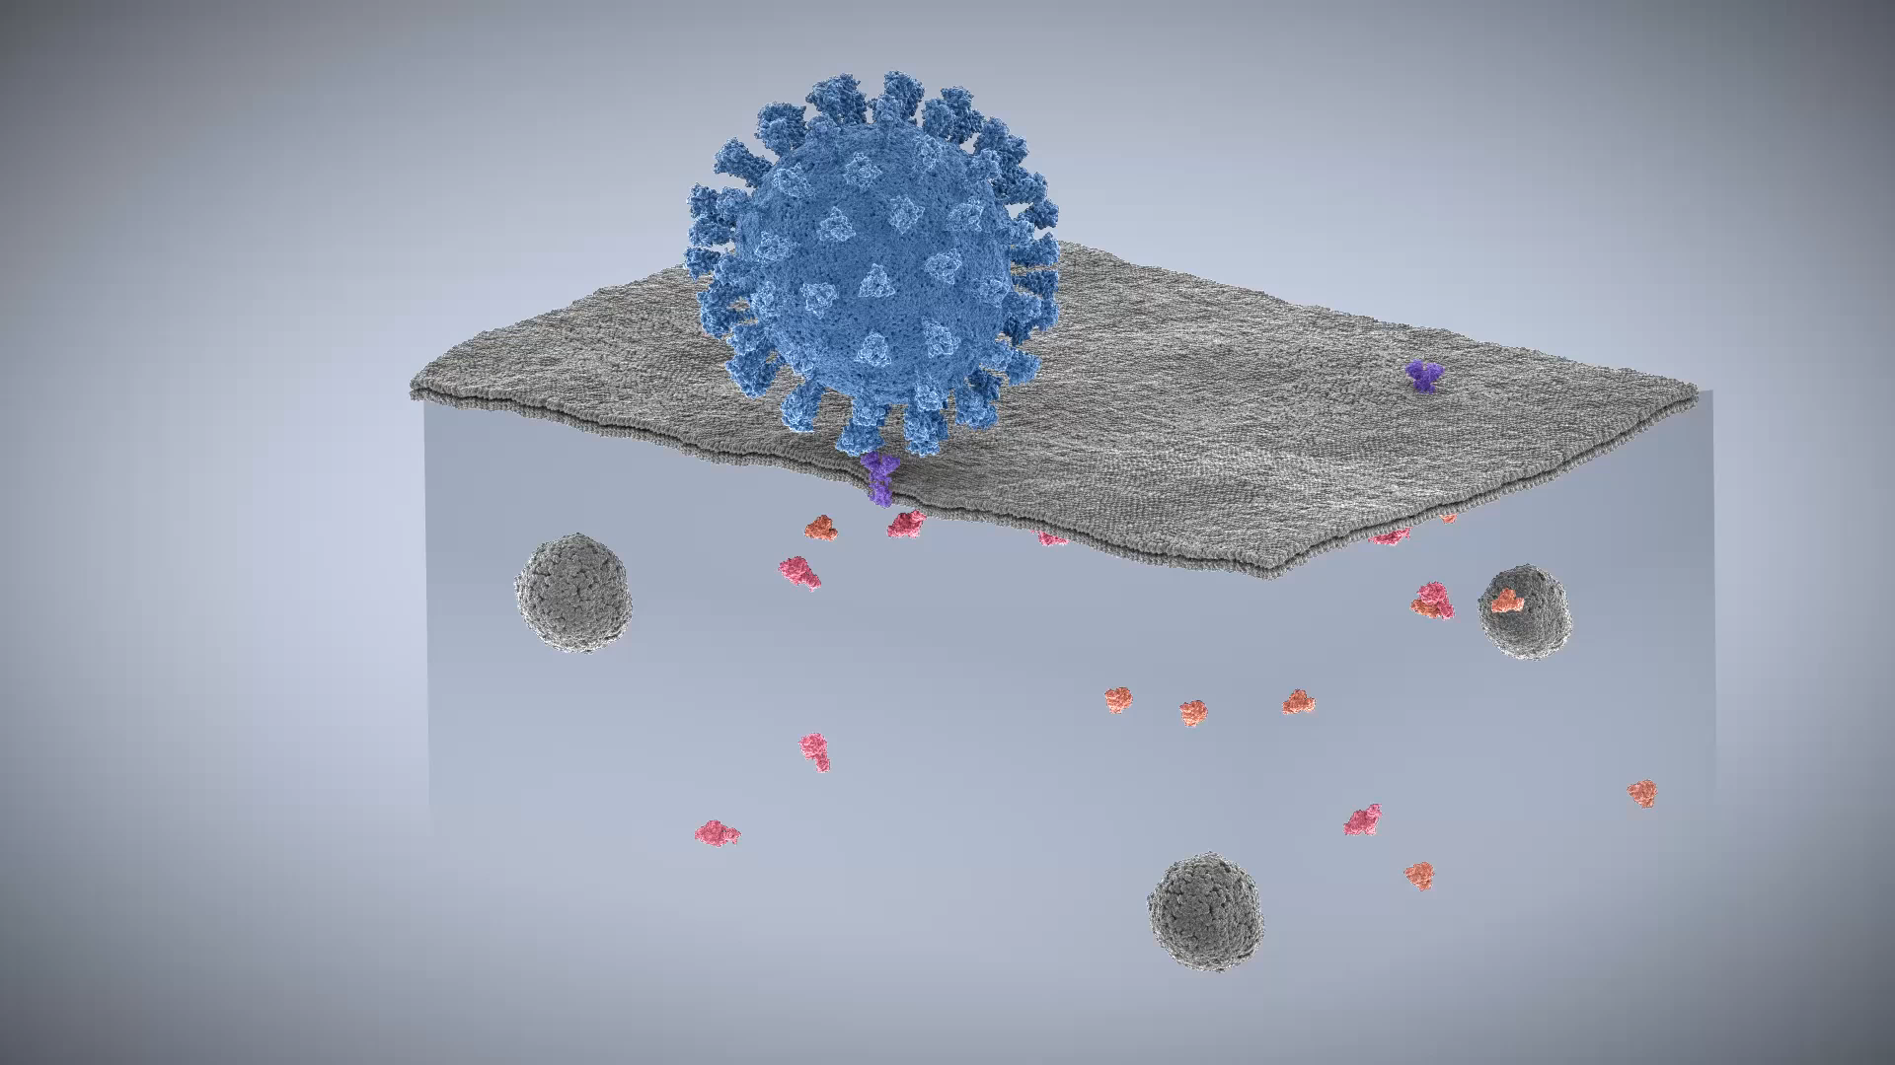
Presentación

Slide 7

Propagación
¿Cómo se Propaga?
El virus puede propagarse desde la boca o la nariz de una persona
infectada en forma de pequeñas partículas líquidas que expulsa cuando tose,
estornuda, habla, canta o respira. Estas partículas pueden ser desde pequeños aerosoles hasta gotitas respiratorias más grandes.
Puedes contagiarte de COVID‑19 si respiras cerca de una persona infectada o si tocas una superficie contaminada y, seguidamente, te tocas los ojos, la nariz o la boca. El virus se propaga más fácilmente en espacios interiores o en aglomeraciones de personas.

Slide 8

Epidemia de síndrome respiratório agudo grave de 2002-2004
La Epidemia de SARS de 2002 a 2004 Ocasión llamado SARS-COV-1 para distinguirlo SARS-COV-2
Es un especie de coronavirus que causa el síndrome respetaría agudo grave que surgió 2003
En los países del sudeste asiático.
Emergió en noviembre de 2002 en provincia china Cantón.
Desde su surgimiento a agosto de 2003, el virus había
Infectado 8422 personas en una treintena de países
Y causado 916 muertos.

Slide 9
Epidemia de síndrome respiratório agudo grave de 2002-2004
La epidemia de SARS de 2002-2004 fue una epidemia ocasionada por el Síndrome Respiratorio Agudo Grave SARS o SRAG causado por SARS-COV. El brote se identificó por primera vez en Foshán, Cantón, China, en noviembre de 2002. Más de 8,000 personas de 29 países y territorios diferentes se infectaron, y al menos 774 murieron en todo el mundo. La Organización Mundial de la Salud declaró el SARS contenido el 5 de julio de 2003, sin embargo, se informaron varios casos de la enfermedad hasta mayo de 2004.
El síndrome respiratorio agudo grave (SRAG), o síndrome respiratorio agudo severo (SRAS),3​ también conocido por sus siglas en inglés SARS, es una neumonía atípica causada por el coronavirus SARS-COV que apareció por primera vez en noviembre de 2002 en Foshan la provincia de Guangdong en China, ese primer mes se registraron los primeros 66 casos, se fueron duplicando los casos hasta que llegó al pico de infectados. Se propagó a las vecinas Hong Kong y Vietnam a finales de febrero de 2003, cuando había 528 infectados, y luego a otros países a través de viajes por medio aéreo o terrestre de personas infectadas. La enfermedad ha tenido una tasa promedio de mortalidad global cercana a un 13 %, para finales del mes de junio del 2003 llegó al pico con 8448 infectados.

Slide 10
Datos Abiertos Dirección General de Epidemiología
Dirección General de Epidemiología
Conforme al Decreto publicado en el diario Oficial de la Federación el 20 de Febrero del 2015, que establece la regulación en materia de Datos Abiertos, la Dirección General de Epidemiología, con base en los ordenamientos aplicables en dicha materia, pone a disposición de la población en general, la información contenida en los Anuarios Estadísticos de Morbilidad 2015-2017, así como la información referente a los casos asociados a COVID-19 con el propósito de facilitar a todos los usuarios que la requieran, el acceso, uso, reutilización y redistribución de la misma.

Slide 11
Variantes
Nombre | Ubicación | Fecha
D614G | Europa | En Julio de 2020
Clúster | Dinamarca | El 4 de Noviembre 2020
Alfa | Reino Unido | En Octubre de 2020
Beta | Nelson Mandela Bay | En Octubre de 2020
Gamma | Japón | El 6 de Enero de 2021
Delta | Maharashtra | El 5 de Octubre de 2020
Delta Plus | India | En enero 2021

Slide 12
Variantes
Épsilon | Estados Unidos | En Julio 2020
Zeta | Brasil | En Noviembre de 2020
Eta | Reino Unido | En Diciembre de 2020
Theta | Filipinas | El 18 de Febrero 2021
Lota | Nueva York | En Noviembre de 2020
Kappa | India | En Diciembre de 2020
Lambda | Perú | En Agosto de 2020
Mu | Colombia | En Enero de 2021
Omicron | Botsuana | 26 de noviembre de 2021

Slide 13
Estadísticas
Sonora | 100%
Campeche | 99%
Tamaulipas | 99%
Hidalgo | 97%
Durango | 99%
Guerrero | 94%
Ciudad de México | 93%
Nayarit | 92%

Slide 14
Estadísticas
Veracruz | 90%
Nuevo León | 90%

Slide 15
Estadísticas
Hospitalizados | Ambulatorios
15.51% | 84.49%
Hipertensión | Obesidad | Diabetes | Tabaquismo
14.43% | 12.13% | 11.12% | 6.58%

Slide 16
Estadísticas
Positivos Estimados | Defunciones Estimadas | Activos Estimados
4,131,884 | 309,388 | 19,865
Confirmados | Negativos | Sospechosos | Defunciones | Recuperados | Activos
3,908,534 | 7,520,461 | 571,522 | 295,894 | 3,264,584 | 18,469
Mujeres | Hombres
50.20% | 49.80%

Slide 17
Estadísticas
Ubicación | Porcentaje Mortalidad
Ciudad de México | 76,3%
Estado de México | 68,1%
Nuevo de león | 47,9%
Guanajuato | 45,8%
Jalisco | 37,6%
Tabasco | 36,3%
Puebla | 53,3%

Slide 18
Estadísticas
Veracruz | 34,4%
Sonora | 36,4%
San Luis Potosí | 28,7%
Tamaulipas | 26,6%
Querétaro | 53,7%
Coahuila de Zaragoza | 40,0%
Oaxaca | 19,1%
Baja de California | 43,8%

Slide 19
Estadísticas
Guerrero | 16,5%
Yucatán | 16,3%
Sinaloa | 36,4%
Chihuahua | 31,8%
Michoacán | 39,7%
Estado de Hidalgo | 45,5%
Quintana Roo | 48,8%
Baja California Sur | 39,7%

Slide 20
Estadísticas
Morelos | 53,7%
Durango | 26,5%
Zacatecas | 48,4%
Aguascalientes | 33,7%
Colima | 33,8%
Tlaxcala | 50,2%
Campeche | 39,4%
Chiapas | 25,9%

Slide 21
Estadísticas
Ubicación | Casos | Muertes
Ciudad de México | 986K | 40,176
Estado de México | 379K | 44,412
Nuevo de león | 207K | 13,547
Guanajuato | 197K | 13,401
Jalisco | 164K | 17,615
Tabasco | 144K | 5,674
Puebla | 126K | 15,533

Slide 22

Estadísticas
Veracruz | 124K | 14,846
Sonora | 119K | 8,766
San Luis Potosí | 106K | 6,720
Tamaulipas | 103K | 6,972
Querétaro | 99,269 | 5,614
Coahuila de Zaragoza | 98,417 | 7,622
Oaxaca | 83,325 | 5,604
Baja de California | 82,361 | 10,418

Slide 23
Estadísticas
Guerrero | 77,120 | 6,267
Yucatán | 75,263 | 6,693
Sinaloa | 74,,748 | 8,859
Chihuahua | 74,487 | 8,359
Michoacán | 73,686 | 8,222
Estado de Hidalgo | 62,767 | 7,867
Quintana Roo | 59,871 | 4,078
Baja California Sur | 57,225 | 2,398

Slide 24
Estadísticas
Morelos | 50,510 | 4,937
Durango | 50,036 | 3,118
Zacatecas | 42,174 | 3,418
Aguascalientes | 37,416 | 2,955
Colima | 33,350 | 2,036
Tlaxcala | 29,499 | 2,993
Campeche | 24,216 | 2,096
Chiapas | 23,535 | 2,286

